Slide 1

单选题
1分
组件之间可以进行数据传递，从子组件向父组件传递的方法是：
A
props
B
$emit
C
filters
D
data
提交

Slide 2
第3章 Vue开发基础（下）
全局API
全局配置
实例属性
组件进阶

Slide 3
学习目标
1
掌握Vue提供的全局API
2
掌握Vue实例对象中的常用属性
掌握
掌握
掌握通过全局对象配置Vue的方法
4
掌握
掌握使用render渲染函数完成页面渲染的方法
3

Slide 4
目录
3.1
全局API
☞点击查看本节相关知识点
3.2
实例属性
☞点击查看本节相关知识点
3.3
全局配置
☞点击查看本节相关知识点
3.4
组件进阶
☞点击查看本节相关知识点

Slide 5

知识架构
3.1 全局API
1
Vue.directive
2
Vue.use
3
Vue.extend
4
Vue.set
5
Vue.mixin

Slide 6
知识架构
3.2 实例属性
1
vm.$props
2
vm.$options
3
vm.$el
4
vm.$children

Slide 7
知识架构
3.2 实例属性
5
vm.$root
6
vm.$slots
7
vm.$attrs

Slide 8
知识架构
3.3 全局配置
1
productionTip
2
silent
3
devtools

Slide 9
知识架构
3.4 组件进阶
1
mixins
2
render
3
createElement

Slide 10
3.1 全局API
1
Vue.directive
Vue.directive：用来注册自定义指令，对低级DOM元素进行访问，为DOM元素添加新的特性。

Slide 11
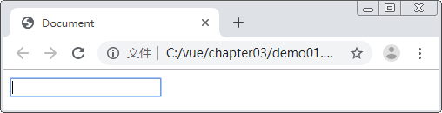
3.1 全局API
1
Vue.directive
案例展示：自定义注册指令v-focus。

Slide 12
3.1 全局API
1
Vue.directive
案例实现：定义根标签div。
<div id="app">
<input type="text" v-focus="true">
</div>

Slide 13
3.1 全局API
1
Vue.directive
案例实现：控制input文本框是否自动获得焦点。
Vue.directive('focus', {
inserted (el, binding) {
if (binding.value) {
el.focus()
}
}
})
var vm = new Vue({ el: '#app' })

Slide 14
3.1 全局API
2
Vue.use
Vue.use：Vue.use主要用于在Vue中安装插件，通过插件可以为Vue添加全局功能。插件可以是一个对象或函数，如果是对象，必须提供install()方法，用来安装插件；如果是一个函数，则该函数将被当成install()方法。

Slide 15
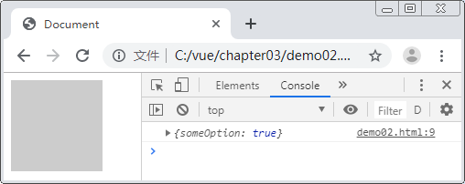
3.1 全局API
2
Vue.use
案例展示：

Slide 16
3.1 全局API
2
Vue.use
案例实现：
创建vm实例
<div id="app" v-my-directive></div>
var vm = new Vue({
el: '#app'
})

Slide 17
3.1 全局API
2
Vue.use
案例实现：
定义插件
<script>
// 定义一个MyPlugin（自定义插件）对象
let MyPlugin = {}
</script>

Slide 18
3.1 全局API
2
Vue.use
定义插件
案例实现：
// 编写插件对象的install方法
MyPlugin.install = function (Vue, options) {
console.log(options)
// 在插件中为Vue添加自定义指令
Vue.directive('my-directive', {
bind (el, binding) {
// 为自定义指令v-my-directive绑定的DOM元素设置style样式
el.style = 'width:100px;height:100px;background-color:#ccc;'
}
})
}

Slide 19
3.1 全局API
2
Vue.use
案例实现：
使用插件
Vue.use(MyPlugin, { someOption: true }

Slide 20
3.1 全局API
2
Vue.use
注意
Vue.js官方提供的一些插件（如vue-router）在检测到 Vue 是可访问的全局变量时，会自动调用 Vue.use()。但是在CommonJS等模块环境中，则始终需要Vue.use()显式调用。

Slide 21
3.1 全局API
3
Vue.extend
Vue.extend：Vue.extend用于基于Vue构造器创建一个Vue子类，可以对Vue构造器进行扩展。它有一个options参数，表示包含组件选项的对象。

Slide 22
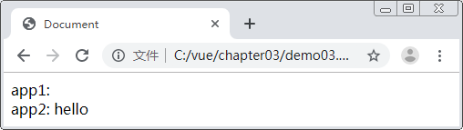
3.1 全局API
3
Vue.extend
案例展示：

Slide 23
3.1 全局API
3
Vue.extend
案例实现：
页面结构
<div id="app1">app1: {{title}}</div>
<div id="app2">app2: {{title}}</div>

Slide 24
3.1 全局API
3
Vue.extend
案例实现：
创建子类Vue2
var Vue2 = Vue.extend({
data () {
return {
title: 'hello‘
}
}
})
var vm1 = new Vue({ el: '#app1' })
var vm2 = new Vue2({ el: '#app2' })

Slide 25
3.1 全局API
4
Vue.set
Vue.set：Vue的核心具有一套响应式系统，简单来说就是通过监听器监听数据层的数据变化，当数据改变后，通知视图也自动更新。
Vue.set用于向响应式对象中添加一个属性，并确保这个新属性同样是响应式的，且触发视图更新。

Slide 26
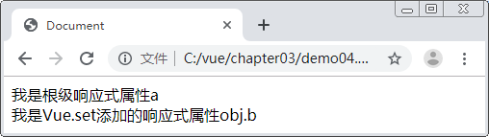
3.1 全局API
4
Vue.set
案例展示 ：

Slide 27
3.1 全局API
4
Vue.set
案例实现：
页面结构
<div id="app">
<div>{{a}}</div>
<div>{{obj.b}}</div>
</div>

Slide 28
3.1 全局API
4
Vue.set
案例实现：
创建vm对象动态设置属性b
<script>
var vm = new Vue({
el: '#app',
data: {
a: '我是根级响应式属性a',
obj: {}
}
})
Vue.set(vm.obj, 'b', '我是Vue.set添加的响应式属性obj.b')
</script>

Slide 29
3.1 全局API
5
Vue.mixin
Vue.mixin：Vue.mixin用于全局注册一个混入，它将影响之后创建的每个Vue实例。该接口主要是提供给插件作者使用，在插件中向组件注入自定义的行为。该接口不推荐在应用代码中使用。

Slide 30
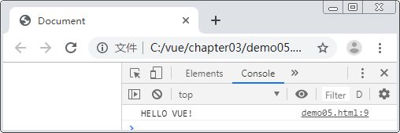
3.1 全局API
5
Vue.mixin
案例展示：Vue.mixin用于全局注册一个混入（ Mixins ），实现插件功能。

Slide 31
3.1 全局API
5
Vue.mixin
案例实现：myOption是一个自定义属性。
<div id="app"></div>
<script>
var vm = new Vue({
myOption: 'hello vue!'
})
</script>

Slide 32
3.1 全局API
5
Vue.mixin
案例实现：
Vue.mixin
Vue.mixin({
created () {
var myOption = this.$options.myOption
if (myOption) {
console.log(myOption.toUpperCase())
}
}
})

Slide 33
单选题
1分
能够实现添加响应式属性的API是：
A
Vue.directive
B
Vue.use
C
Vue.set
D
Vue.extend
提交

Slide 34
3.2 实例属性
1
vm.$props
$props：使用vm.$props属性可以接收上级组件向下传递的数据。

Slide 35
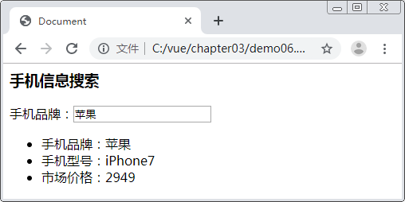
3.2 实例属性
1
vm.$props
案例：通过$props实现手机信息搜索。

Slide 36
3.2 实例属性
1
vm.$props
案例实现：定义唯一根标签div。
<div id="app">
<!-- 父组件 -->
<my-parent></my-parent>
</div>

Slide 37
3.2 实例属性
1
vm.$props
案例实现：定义父组件模板。
<!-- 父组件模板 -->
<template id="parent">
<div>
<h3>手机信息搜索</h3>
手机品牌：<input type="text" v-model="brand">
<!-- 子组件 -->
<my-child v-bind:name="brand"></my-child>
</div>
</template>

Slide 38
3.2 实例属性
1
vm.$props
案例实现：定义子组件模板。
<!-- 子组件模板 -->
<template id="child">
<ul>
<li>手机品牌：{{show.brand}}</li>
<li>手机型号：{{show.type}}</li>
<li>市场价格：{{show.price}}</li>
</ul>
</template>

Slide 39
3.2 实例属性
1
vm.$props
案例实现：注册父组件my-parent。
Vue.component('my-parent', {
template: ‘#parent’,
data () {
return {
brand: ''
}
}
})

Slide 40
3.2 实例属性
1
vm.$props
案例实现：注册子组件my-child。
Vue.component('my-child', {
template: '#child’
})
var vm = new Vue({
el: '#app',
data: {}
})

Slide 41
3.2 实例属性
1
vm.$props
案例实现：在子组件的data中定义手机的数据信息。
data () {
return {
content: [
{brand: '华为', type: 'Mate20', price: 3699},
{brand: '苹果', type: 'iPhone7', price: 2949}
…（省略手机信息）
],
show: {brand: '', type: '', price: ''}
}
},

Slide 42
3.2 实例属性
1
vm.$props
案例实现：在子组件的data中定义props用来接收name的值。
props: ['name'],
watch: {
name () {}
}
})

Slide 43
3.2 实例属性
1
vm.$props
案例实现：如果获取到name值就查询手机信息，否则返回。
if (this.$props.name) {
var found = false
this.show = found ? found : {brand: '', type: '', price: ''}
} else {
return
}

Slide 44
3.2 实例属性
1
vm.$props
案例实现：通过forEach()方法对手机数据进行查询操作。
this.content.forEach((value, index) => {
if (value.brand === this.$props.name) {
found = value
}
})

Slide 45
3.2 实例属性
2
vm.$options
$options：Vue实例初始化时，除了传入指定的选项外，还可以传入自定义选项。自定义选项的值可以是数组、对象、函数等，通过vm.$options来获取。

Slide 46
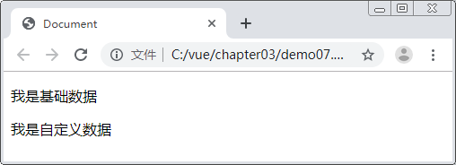
3.2 实例属性
2
vm.$options
案例展示：

Slide 47
3.2 实例属性
2
vm.$options
案例实现：
创建vm实例
定义根标签
<script>
var vm = new Vue({
el: '#app',
data: {
base: '我是基础数据'
},
})
</script>
<div id="app">
<p>{{base}}</p>
<p>{{noBase}}</p>
</div>

Slide 48
3.2 实例属性
2
vm.$options
案例实现：在vm实例配置对象中添加下面代码。
$options
customOption: '我是自定义数据',
created () {
this.noBase = this.$options.customOption
}

Slide 49
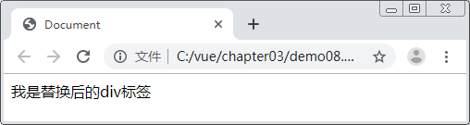
3.2 实例属性
3
vm.$el
$el：vm.$el用来访问vm实例使用的根DOM元素，案例展示如下。

Slide 50
3.2 实例属性
3
vm.$el
案例实现：
根标签
<div id="app">
<p>我是根标签结构</p>
</div>

Slide 51
3.2 实例属性
3
vm.$el
案例实现：
修改内容
<script>
var vm = new Vue({
el: '#app'
})
vm.$el.innerHTML = '<div>我是替换后的div标签</div>'
</script>

Slide 52
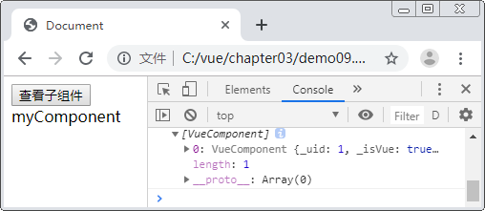
3.2 实例属性
4
vm.$children
$children：vm.$el用来访问vm实例使用的根DOM元素，案例演示如下。

Slide 53
3.2 实例属性
4
vm.$children
案例实现：
根标签
<div id="app">
<button @click="child">查看子组件</button>
<my-component></my-component>
</div>

Slide 54
3.2 实例属性
4
vm.$children
案例实现：
定义子组件
<script>
Vue.component('my-component', {
template: '<div>myComponent</div>'}
)
</script>

Slide 55
3.2 实例属性
4
vm.$children
获取子组件
案例实现：
<script>
var vm = new Vue({
el: '#app',
methods: {
child () {
console.log(this.$children)
}
}
})
</script>

Slide 56
3.2 实例属性
5
vm.$root
$root：vm.$root用来获取当前组件树的根Vue实例，如果当前实例没有父实例，则获取到的是该实例本身。

Slide 57
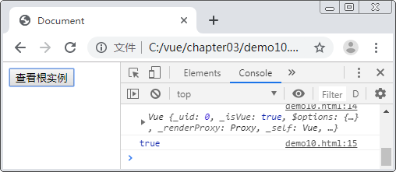
3.2 实例属性
5
vm.$root
案例展示：

Slide 58
3.2 实例属性
5
vm.$root
案例实现：
创建vm实例
<div id="app">
<my-component></my-component>
</div>
<script>
var vm = new Vue({
el: '#app'
})
</script>

Slide 59
3.2 实例属性
5
vm.$root
案例实现：
获取根Vue实例
Vue.component('my-component', {
template: '<button @click="root">查看根实例</button>',
methods: {
root () {
console.log(this.$root)
console.log(this.$root === vm.$root)
}
}
})

Slide 60
3.2 实例属性
6
vm.$slots
$slots：Vue中的组件中使用template模板定义HTML结构，为了方便使用template公共模板结构。
Vue提出了插槽（Slots）的概念，插槽就是定义在组件内部的template模板，可以通过$slots动态获取。

Slide 61
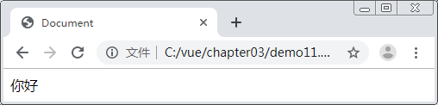
3.2 实例属性
6
vm.$slots
案例展示：通过<slot></slot>展示组件中的内容。

Slide 62
3.2 实例属性
6
vm.$slots
案例实现：
定义组件模板
<div id="app">
<my-component>你好</my-component>
</div>
<template id="first">
<div>
<slot></slot>
</div>
</template>

Slide 63
3.2 实例属性
6
vm.$slots
案例实现：
注册my-component组件
<script>
Vue.component('my-component', {
template: '#first'
})
var vm = new Vue({ el: '#app' })
</script>

Slide 64
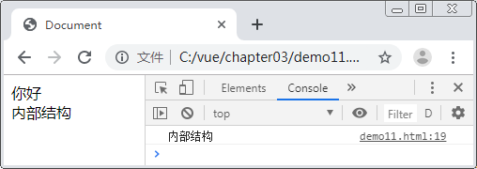
3.2 实例属性
6
vm.$slots
案例展示：通过v-slot定义插槽对象。

Slide 65
3.2 实例属性
6
vm.$slots
案例实现：通过v-slot定义插槽对象。
<div id="app">
<my-component>你好
<template v-slot:second>
<div>内部结构</div>
</template>
</my-component>
</div>

Slide 66
3.2 实例属性
6
vm.$slots
案例实现：定义组件模板。
<template id="first">
<div>
<slot></slot>
</p>
</template>

Slide 67
3.2 实例属性
6
vm.$slots
案例实现：注册my-component组件和打印插槽对象的文本内容。
<script>
Vue.component('my-component', {
template: '#first'
})
var vm = new Vue({ el: '#app' })
// 在控制台查看插槽内容
console.log(vm.$children[0].$slots.second[0].children[0].text)
</script>

Slide 68
3.2 实例属性
7
vm.$attrs
$attrs：vm.$attrs可以获取组件的属性，但其获取的属性中不包含class、style以及被声明为props的属性。

Slide 69
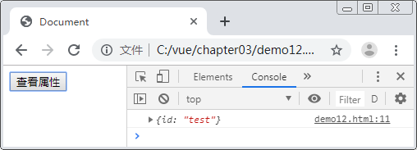
3.2 实例属性
7
vm.$attrs
案例展示：

Slide 70
3.2 实例属性
7
vm.$attrs
案例实现：
定义id属性
<div id="app">
<my-component id="test"></my-component>
</div>

Slide 71
3.2 实例属性
7
vm.$attrs
查看id属性
案例实现：
<script>
Vue.component('my-component', {
template: '<button @click="showAttrs">查看属性</button>',
methods: {
showAttrs () {
console.log(this.$attrs)
}
}
})
var vm = new Vue({ el: '#app' })
</script>

Slide 72
单选题
1分
下列不属于Vue实例对象属性的是（）
A
$data
B
$component
C
$props
D
$root
提交

Slide 73
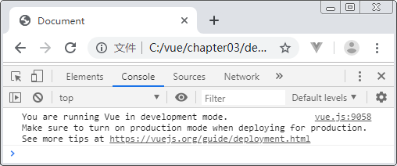
3.3 全局配置
1
productionTip
Vue.config.productionTip：打开或关闭生产信息提示信息，默认为打开状态。

Slide 74
3.3 全局配置
1
productionTip
案例实现：设置属性值为false，表示关闭生产信息提示信息。
关闭生产信息提示
<script>
Vue.config.productionTip = false
</script>

Slide 75
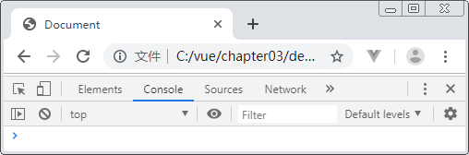
3.3 全局配置
1
productionTip
案例实现：刷新浏览器页面，查看运行结果。

Slide 76
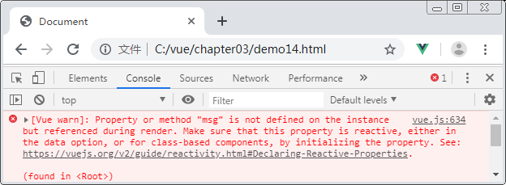
3.3 全局配置
2
silent
Vue.config.silent：silent可以取消Vue日志和警告，silent默认值为false，开启警告功能。

Slide 77
3.3 全局配置
2
silent
案例实现：silent的值设置为true，可以取消Vue日志和警告。
取消Vue日志和警告
<script>
Vue.config.silent = true
var vm = new Vue({
el: '#app'
})
</script>

Slide 78
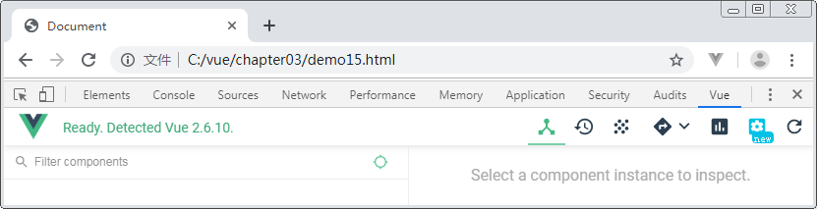
3.3 全局配置
3
devtools
Vue.config.devtools：表示打开或关闭vue-devtools调试工具，默认值为true，表示vue-devtools工具可用。

Slide 79
3.3 全局配置
3
devtools
案例实现：devtools的值设置为false，关闭vue-devtools功能。
关闭vue-devtools工具
<script>
Vue.config.devtools = false
</script>

Slide 80
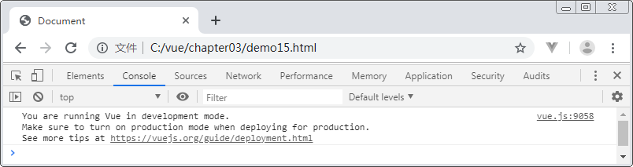
3.3 全局配置
3
devtools
案例实现：刷新浏览器页面，查看运行结果。

Slide 81
3.4 组价进阶
1
mixins
mixins：mixins是一种分发Vue组件中可复用功能的方式。mixins是一种分发Vue组件中可复用功能的方式。
mixins对象可以包含任何组件选项，将定义的mixins对象引入组件中即可使用，mixins中的所有选项将会混入到组件自己的选项中。

Slide 82
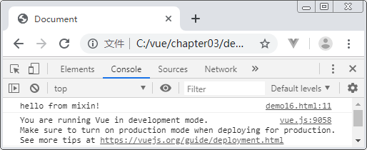
3.4 组价进阶
1
mixins
案例展示：

Slide 83
3.4 组价进阶
1
mixins
定义myMixin对象
<script>
// 定义myMixin对象
var myMixin = {
created () {this.hello()},
methods: {
hello () {
console.log('hello from mixin!')
}
}
}
</script>
案例实现：

Slide 84
3.4 组价进阶
1
mixins
案例实现：
配置mixins选项
var Component = Vue.extend({
mixins: [myMixin]
})
var component = new Component()

Slide 85
3.4 组价进阶
2
render
render()渲染函数：在Vue中可以使用Vue.render()实现对虚拟DOM的操作。在Vue中一般使用template来创建HTML，但这种方式可编程性不强，而使用Vue.render()可以更好地发挥JavaScript的编程能力。

Slide 86
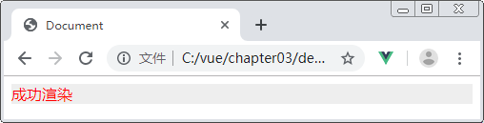
3.4 组价进阶
2
render
案例展示：

Slide 87
3.4 组价进阶
2
render
案例实现：
根标签
<div id="app">
<my-component>成功渲染</my-component>
</div>

Slide 88
3.4 组价进阶
2
render
案例实现：
渲染页面结构
<script>
Vue.component('my-component', {
render (createElement) {})
var vm = new Vue({ el: '#app' })
</script>

Slide 89
3.4 组价进阶
2
render
案例实现：
render()函数
render (createElement) {
return createElement('p', {
style: {
color: 'red',
fontSize: '16px',
backgroundColor: '#eee'
}
}, this.$slots.default)
}

Slide 90
3.4 组价进阶
3
createElement
createElement：createElement()函数返回的并不是一个实际的DOM元素，它返回的其实是一个描述节点（createNodeDescription）。
第1个参数可以是一个HTML标签名或组件选项对象。
第2个参数是可选的，可以传入一个与模板中属性对应的数据对象。
第3个参数是由createElement()构建而成的子级虚拟节点，也可以使用字符串来生成文本虚拟节点。

Slide 91
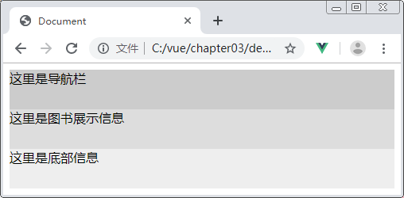
3.4 组价进阶
3
createElement
案例 展示：使用render()函数渲染页面结构。

Slide 92
3.4 组价进阶
3
createElement
案例 实现：
定义插槽
<div id="app">
<my-component>
<template v-slot:header>… （省略头部代码） </template>
<template v-slot:content>… （省略内容信息代码） </template>
<template v-slot:footer>… （省略底部代码） </template>
</my-component>
</div>

Slide 93
3.4 组价进阶
3
createElement
案例 实现：
创建vm实例对象
<script>
var vm = new Vue({ el: '#app' })
</script>

Slide 94
3.4 组价进阶
3
createElement
案例 实现：使用createElement()函数创建header、content和footer元素。
Vue.component('my-component', {
render (createElement) {
return createElement('div', [
createElement('header', this.$slots.header),
createElement('content', this.$slots.content),
createElement('footer', this.$slots.footer)
])
}
})

Slide 95
本章小结
本章讲解的内容包括Vue.directive()、Vue.use()等常用全局API的使用，vm.$props、vm.$options、vm.$slots等实例属性的使用，以及Vue全局配置、组件的mixins、组件中渲染函数的使用。通过本章的学习，读者应能够熟练使用Vue完成一些简单的页面操作。

